Slide 1


8장 객체와 클래스
파이썬
익스프레스

Slide 2

학습 목표
객체지향 프로그래밍을 간단히 이해합니다.
객체의 개념을 이해합니다.
객체와 클래스의 관계를 이해합니다.
객체를 활용하여 프로그램을 작성해봅니다.

Slide 3
이번 장에서 만들 프로그램
자동차 객체를 생성하였습니다.
자동차의 속도는 0
자동차의 색상은 blue
자동차의 모델은 E-class
자동차의 속도는 60

Slide 4
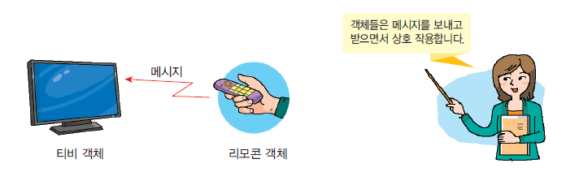
객체 지향 프로그래밍
객체 지향 프로그래밍에서는 서로 관련 있는 데이터와 함수를 묶어서 객체(object)로 만들고 이들 객체들이 모여서 하나의 프로그램이 된다.

Slide 5
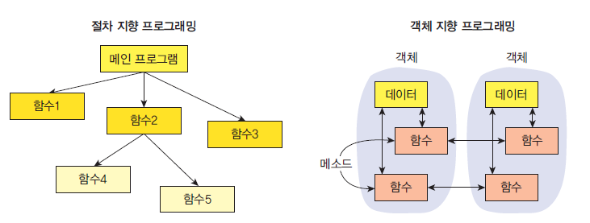
절차 지향과 객체 지향
절차 지향 프로그래밍(procedural programming)은 프로시저(procedure)를 기반으로 하는 프로그래밍 방법이다.
객체 지향 프로그래밍(object-oriented programming)은 데이터와 함수를 하나의 덩어리로 묶어서 생각하는 방법이다.

Slide 6
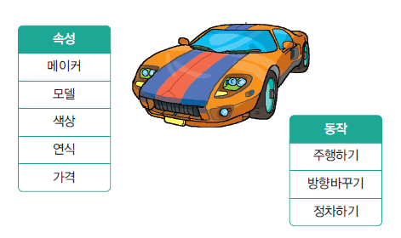
객체란?
객체(object)는 속성과 동작을 가진다.
자동차는 메이커나 모델, 색상, 연식, 가격 같은 속성(attribute)을 가지고 있다. 또 자동차는 주행할수 있고, 방향을 전환하거나 정지할 수 있다. 이러한 것을 객체의 동작(action)이라고 한다.

Slide 7
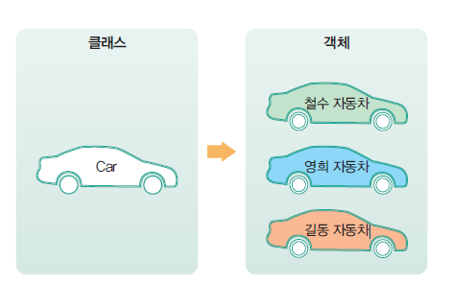
클래스
객체에 대한 설계도를 클래스(class)라고 한다. 클래스란 특정한 종류의 객체들을 찍어내는 형틀(template) 또는 청사진(blueprint)이라고도 할 수 있다.
클래스로부터 만들어지는 객체를 그 클래스의 인스턴스(instance)라고 한다.

Slide 8
파이썬에서는 모든 것이 객체이다.
파이썬에서는 모든 것이 객체로 구현된다. 정수도 객체이고 문자열도 객체이며 리스트도 객체이다.
>>> "Everything in Python is an object".upper()
'EVERYTHING IN PYTHON IS AN OBJECT'

Slide 9
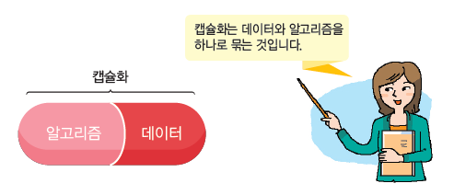
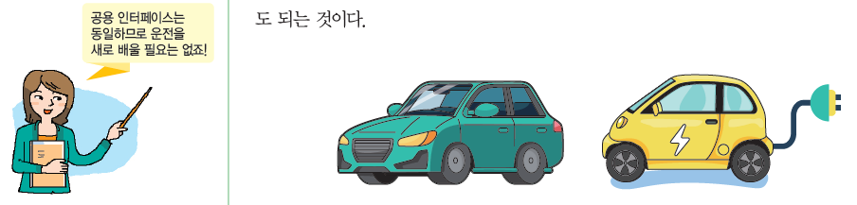
캡슐화
공용 인터페이스만 제공하고 구현 세부 사항을 감추는 것은 캡슐화(encapsulation)이라고 한다.

Slide 10

중간점검
1. 객체 지향 프로그래밍은 들을 조합하여서 프로그램을 작성하는 기법이다.
2. 절차 지향 프로그래밍의 가장 큰 단점은 무엇인가?
3. 캡슐화를 다시 설명해보자.
4. 클래스는 무엇인가?
5. 인스턴스는 무엇인가?
6. 클래스와 인스턴스의 관계는 무엇인가?

Slide 11
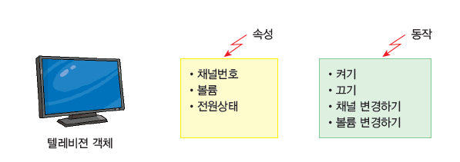
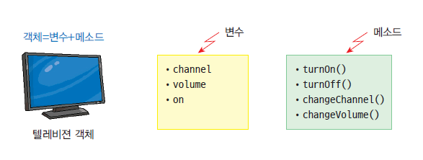
Lab: TV 클래스 정의

Slide 12
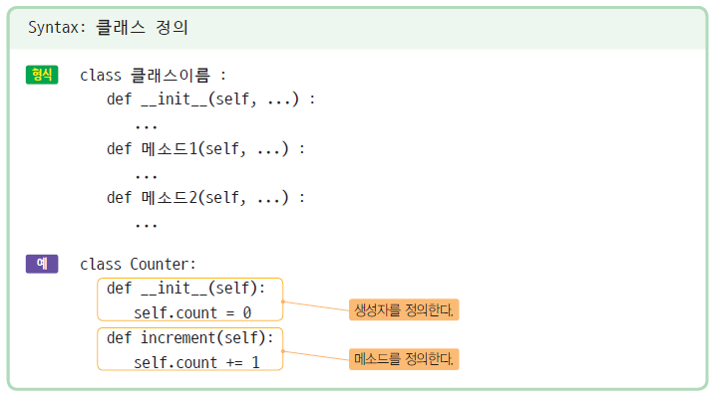
클래스 작성하기

Slide 13
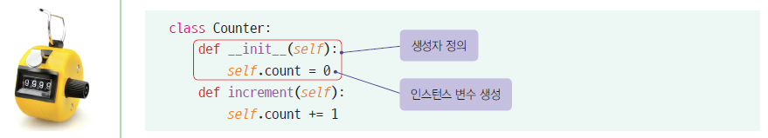
Counter 클래스

Slide 14
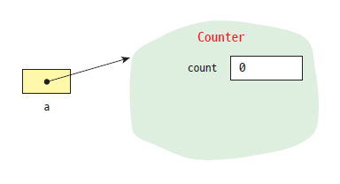
객체 생성
a = Counter()

Slide 15
객체의 멤버 접근
class Counter:
def __init__(self):
self.count = 0
def increment(self):
self.count += 1
a = Counter()
a.increment()
print("카운터의 값=", a.count)
객체.동작
카운터의 값= 1

Slide 16
생성자
생성자는 일반적으로 객체의 인스턴스 변수들을 정의하고 초기화한다.
class Counter:
def __init__(self) :
self.count = 0
def increment(self):
self.count += 1
class Counter:
def __init__(self, initValue=0) :
self.count = initValue
...
a = Counter(100) # 카운터의 초기값은 100이 된다.
b = Counter() # 카운터의 초기값은 0이 된다.
생성자가 매개 변수를 가지고 있으며 만약 사용자가 값을 전달하지 않았으면 0으로 생각한다.

Slide 17
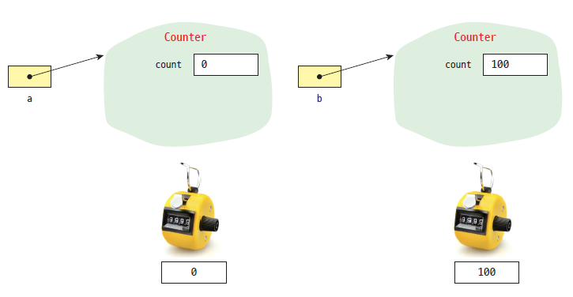
하나의 클래스로 객체는 많이 만들 수 있다.
class Counter:
def __init__(self, initValue=0) :
self.count = initValue
def increment(self) :
self.count += 1
a = Counter(0) # 계수기를 0으로 초기화한다.
b = Counter(100) # 계수기를 100으로 초기화한다.

Slide 18
중간점검
1. 클래스를 정의하는 데 사용되는 구문은 무엇인가?
2. 클래스 이름은 일반적으로 어떻게 작명하는가?
3. 클래스의 인스턴스를 어떻게 생성하는가?
4 인스턴스의 속성과 메소드에 어떻게 접근하는가?
5. 메소드는 무엇인가?
6. self의 목적은 무엇인가?
7. __init__() 메소드의 목적은 무엇인가?

Slide 19
Lab:TV 클래스 정의
TV 클래스를 작성해보자.
show()
setChannel()
getChannel()

Slide 20
Solution:
class Television:
def __init__(self, channel, volume, on):
self.channel = channel
self.volume = volume
self.on = on
def show(self):
print(self.channel, self.volume, self.on)
def setChannel(self, channel):
self.channel = channel
def getChannel(self):
return self.channel

Slide 21
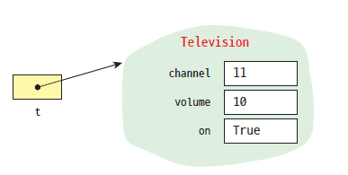
Solution:
t = Television(9, 10, True)
t.show()
t.setChannel(11)
t.show()
9 10 True
11 10 True

Slide 22
Lab: 원 클래스 정의
원을 클래스로 표현해보자. 클래스 이름은 Circle로 하자. 원을 초기화하는 생성자는 만들어야 한다. 원은 반지름을 속성으로 가진다. 메소드로는 원의 넓이와 둘레를 반환하는 getArea()와 getPrimeter()를 정의한다.
원의 면적 314.1592653589793
원의 둘레 62.83185307179586

Slide 23
Solution: circle
import math
# Circle 클래스를 정의한다.
class Circle:
def __init__(self, radius = 0):
self.radius = radius
def getArea(self):
return math.pi * self.radius * self.radius
def getPerimeter(self):
return 2 * math.pi * self.radius
# Circle 객체를 생성한다.
c = Circle(10)
print("원의 면적", c.getArea())
print("원의 면적", c.getPerimeter())

Slide 24
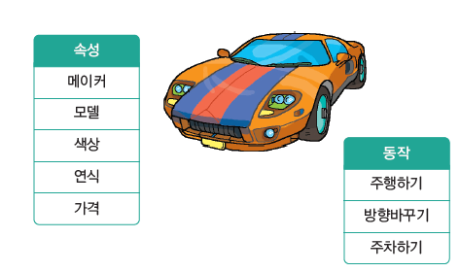
Lab:자동차 클래스 정의
자동차는 메이커나 모델, 색상, 연식, 가격 같은 속성(attribute)을 가지고 있다. 또 자동차는 주행할 수 있고, 방향을 전환하거나 주차할 수 있다. 이러한 것을 객체의 동작(action)이라고 한다.
자동차 객체를 생성하였습니다.
자동차의 속도는 0
자동차의 색상은 blue
자동차의 모델은 E-class
자동차의 속도는 60

Slide 25
Solution: car
class Car:
def __init__(self, speed, color, model):
self.speed = speed
self.color = color
self.model = model
def drive(self):
self.speed = 60
myCar = Car(0, "blue", "E-class")
print("자동차 객체를 생성하였습니다.")
print("자동차의 속도는", myCar.speed)
print("자동차의 색상은", myCar.color)
print("자동차의 모델은", myCar.model)
myCar.drive()
print("자동차의 속도는", myCar.speed)

Slide 26
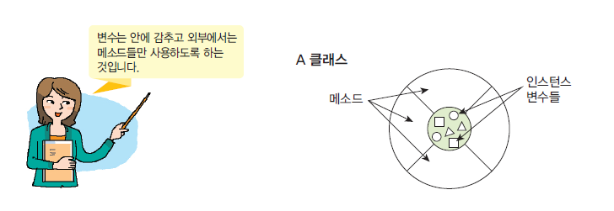
정보 은닉 p.380
파이썬에서 인스턴스 변수를 private으로 정의하려면 변수 이름 앞에 __을 붙이면 된다.
private이 붙은 인스턴스 변수는 클래스 내부에서만 접근될 수 있다.

Slide 27
정보 은닉
class Student:
def __init__(self, name=None, age=0):
self.__name = name # __가 변수 앞에 붙으면 외부에서 변경 금지
self.__age = age # __가 변수 앞에 붙으면 외부에서 변경 금지
obj=Student()
print(obj.__age)
...
AttributeError: 'Student' object has no attribute '__age'

Slide 28
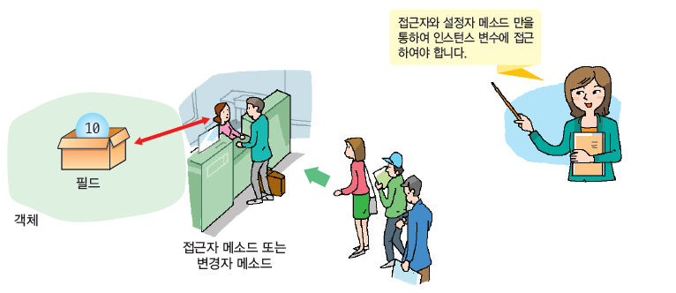
접근자와 설정자
인스턴스 변수값을 반환하는 접근자(getters)
인스턴스 변수값을 설정하는 설정자(setters)

Slide 29
접근자와 설정자
class Student:
def __init__(self, name=None, age=0):
self.__name = name
self.__age = age
def getAge(self):
return self.__age
def getName(self):
return self.__name
def setAge(self, age):
self.__age=age
def setName(self, name):
self.__name=name
obj=Student("Hong", 20)
obj.getName()

Slide 30
중간점검
1. 정보은닉은 왜 필요한가?
2. 접근자와 설정자의 이름은 어떻게 정하는가?
3. 클래스 안에서 어떤 변수를 private로 만들려면 어떻게 하면 되는가?

Slide 31

Lab:은행 계좌
우리는 은행 계좌에 돈을 저금할 수 있고 인출할 수도 있다. 은행 계좌를 클래스로 모델링하여 보자. 은행 계좌는 현재 잔액(balance)만을 인스턴스 변수로 가진다. 생성자와 인출 메소드 withdraw()와 저축 메소드 deposit() 만을 가정하자. 은행 계좌의 잔액은 외부에서 직접 접근하지 못하도록 하라.
통장에서 100 가 출금되었음
통장에 10 가 입금되었음

Slide 32
Solution: account
class BankAccount:
def __init__(self):
self.__balance = 0
def withdraw(self, amount):
self.__balance -= amount
print("통장에 ", amount, "가 출금되었음")
return self.__balance
def deposit(self, amount):
self.__balance += amount
print("통장에서 ", amount, "가 입금되었음")
return self.__balance
a = BankAccount()
a.deposit(100)
a.withdraw(10)

Slide 33
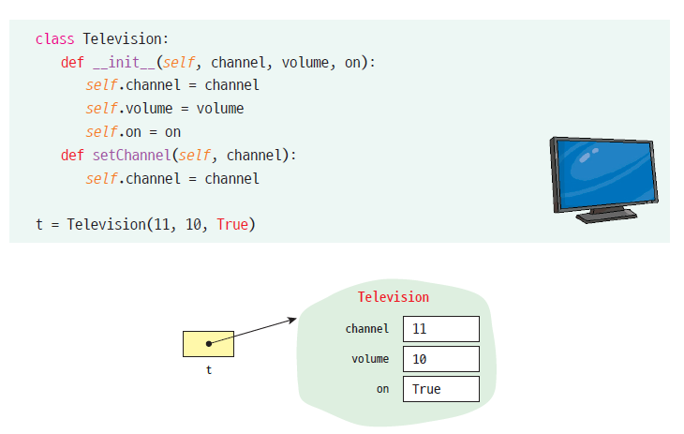
객체 참조
파이썬에서 변수는 실제로 객체를 저장하지 않는다. 변수는 단지 객체의 메모리 주소를 저장한다. 객체 자체는 메모리의 다른 곳에 생성된다.

Slide 34
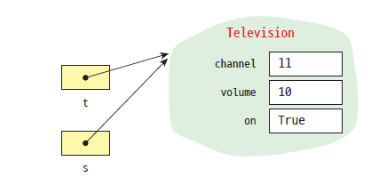
참조 공유
t = Television(11, 10, True)
s = t

Slide 35
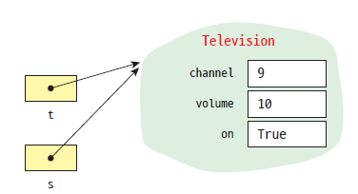
참조 공유
t = Television(11, 10, True)
s = t
s.channel = 9

Slide 36
is, is not
2개의 변수가 동일한 객체를 참조하고 있는지를 검사하는 연산자가 있다. 바로 is와 is not 이다.
if s is t :
print("2개의 변수는 동일한 객체를 참조하고 있습니다.")
if s is not t :
print("2개의 변수는 다른 객체를 참조하고 있습니다.")

Slide 37
None 참조값
변수가 현재 아무것도 가리키고 있지 않다면 None으로 설정하는 것이 좋다.
None은 아무것도 참조하고 있지 않다는 것을 나타내는 특별한 값이다.
myTV = None
if myTV is None :
print("현재 TV가 없습니다. ")

Slide 38
객체를 함수로 전달할 때 p.385
# 텔레비전을 클래스로 정의한다.
class Television:
def __init__(self, channel, volume, on):
self.channel = channel
self.volume = volume
self.on = on
def show(self):
print(self.channel, self.volume, self.on)
# 전달받은 텔레비전의 음량을 줄인다.
def setSilentMode(t):
t.volume = 2
# setSilentMode()을 호출하여서 객체의 내용이 변경되는지를 확인한다.
myTV = Television(11, 10, True);
setSilentMode(myTV)
myTV.show()
11 2 True

Slide 39
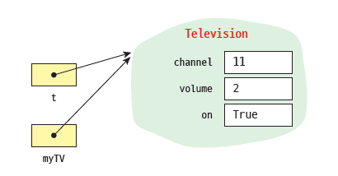
객체를 함수로 전달할 때

Slide 40
중간점검
1. 객체를 함수로 전달하면 원본이 전달되는가? 아니면 복사본이 전달되는가?
2 다음과 같은 문장이 실행되면 내부적으로 어떤 일이 일어나는가?
t = Television(11, 10, True)
s = t

Slide 41
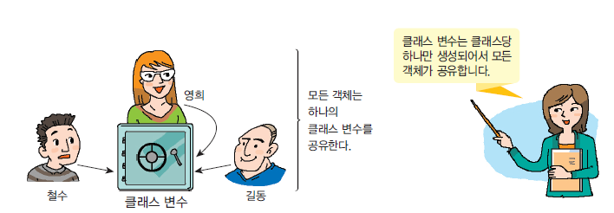
클래스 변수
모든 객체를 통틀어서 하나만 생성되고 모든 객체가 이것을 공유하는 변수를 클래스 멤버(class member)라고 한다.

Slide 42
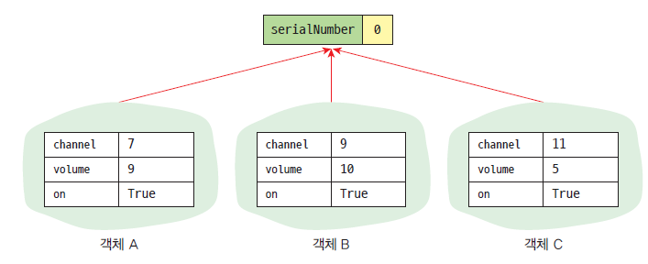
인스턴스 변수 vs 클래스 변수
클래스 변수
인스턴스 변수

Slide 43
클래스 변수 p.390
# 텔레비전을 클래스로 정의한다.
class Television:
serialNumber = 0 # 이것이 클래스 변수이다.
def __init__(self, channel, volume, on):
self.channel = channel
self.volume = volume
self.on = on
Television.serialNumber += 1 # 클래스 변수를 하나 증가한다.
# 클래스 변수의 값을 객체의 시리얼 번호로 한다.
self.number = Television.serialNumber
def show(self):
print(self.channel, self.volume, self.on, self.number)
myTV = Television(11, 10, True);
myTV.show()
11 10 True 1

Slide 44
상수 정의
상수들은 흔히 클래스 변수로 정의된다.
class Monster :
# 상수 값 정의
WEAK = 0
NORMAL = 10
STRONG = 20
VERY STRONG = 30
def __init__(self) :
self._health = Monster.NORMAL
def eat(self) :
self._health = Monster.STRONG
def attack(self) :
self._health = Monster.WEAK

Slide 45
중간점검
1. 인스턴스 변수와 클래스 변수의 차이점은 무엇인가?
2. 파이썬에서 클래스 변수를 생성하려면 어떻게 하면 되는가?

Slide 46
Lab: 클래스 변수 dog
어떤 섬에 강아지들이 있는데 강아지의 품종은 모두 같다고 하자. 그렇다면 강아지 객체마다 품종을 저장할 필요는 없을 것이다. 강아지의 품종은 클래스 변수로 정의하여도 된다.
class Dog:
kind = "Bulldog" # 클래스 변수
def __init__(self, name, age):
self.name = name # 각 인스턴스에 유일한 인스턴스 변수
self.age = age # 각 인스턴스에 유일한 인스턴스 변수

Slide 47
특수 메소드
파이썬에는 연산자(+, -, *, /)에 관련된 특수 메소드(special method)가 있다.
이들 메소드는 우리가 객체에 대하여 +, -, *, /와 같은 연산을 적용하면 자동으로 호출된다.
class Circle:
...
def __eq__(self, other):
return self.radius == other.radius
c1 = Circle(10)
c2 = Circle(10)
if c1 == c2:
print("원의 반지름은 동일합니다. ")

Slide 48
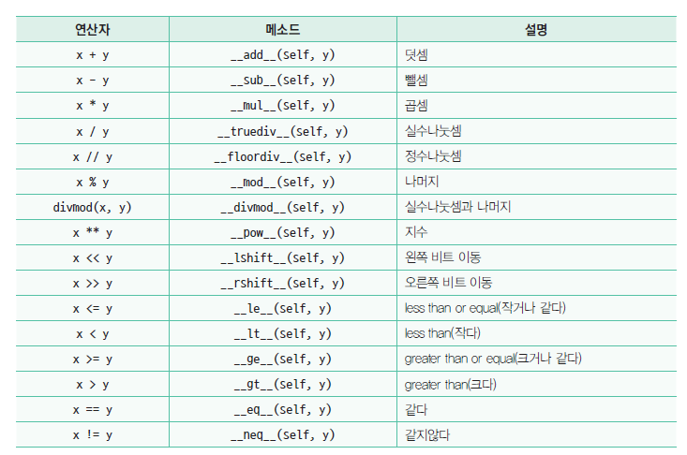
특수 메소드

Slide 49
Vector p.394
2차원 공간에서 벡터(vector)는 (a, b)와 같이 2개의 실수로 표현될 수 있다. 벡터 간에는 덧셈이나 뺄셈이 정의된다.
(a, b) + (c, d) = (a+c, b+d)
(a, b) - (c, d) = (a-c, b-d)
특수 메소드를 이용하여서 + 연산과 – 연산, str() 메소드를 구현해보자.
(0, 1) + (1, 0) = (1, 1)

Slide 50
Solution:
class Vector2D :
def __init__(self, x, y):
self.x = x
self.y = y
def __add__(self, other):
return Vector2D(self.x + other.x, self.y + other.y)
def __sub__(self, other):
return Vector2D(self.x - other.x, self.y - other.y)
def __eq__(self, other):
return self.x == other.x and self.y == other.y
def __str__(self):
return '(%g, %g)' % (self.x, self.y)
u = Vector2D(0,1)
v = Vector2D(1,0)
w = Vector2D(1,1)
a = u + v
print( a)

Slide 51

Lab:주사위 클래스
주사위의 속성
  주사위의 값(value)
  주사위의 위치(x, y)
  주사위의 크기(size)
주사위의 동작
  주사위를 생성하는 연산(__init__)
  주사위를 던지는 연산(roll_dice)
  주사위의 값을 읽는 연산(read_dice)
  주사위를 화면에 출력하는 연산(print_dice)

Slide 52
Solution:
from random import randint
class Dice :
def __init__(self, x, y) :
self._x = x
self._y = y
self._size = 30
self._value = 1
def read_dice(self) :
return self._value
def print_dice(self) :
print("주사위의 값=", self._value)
def roll_dice(self) :
self._value = randint(1, 6)
d = Dice(100, 100)
d.roll_dice()
d.print_dice()

Slide 53

이번 장에서 배운 것
▷ 클래스는 속성과 동작으로 이루어진다. 속성은 인스턴스 변수로 표현되고 동작은 메소드로 표현된다.
▷ 객체를 생성하려면 생성자 메소드를 호출한다. 생성자 메소드는 __init__() 이름의 메소드이다.
▷ 인스턴스 변수를 정의하려면 생성자 메소드 안에서 self.변수이름 과 같이 생성한다.

Slide 54
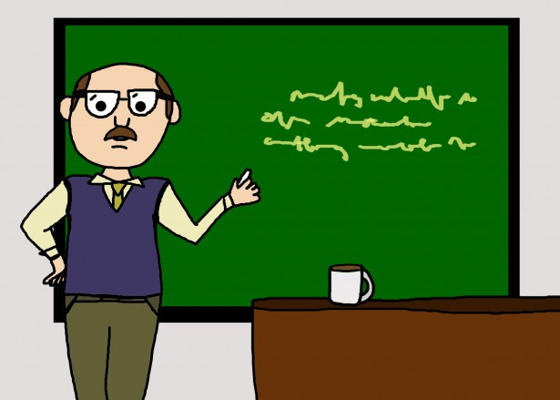
Q & A

